Slide 1
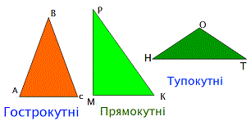
Розв‘язування трикутників

Slide 2
Мета уроку:
Навчальна: формувати вміння та навички розв’язувати задачі із застосуванням знань про співвідношення між сторонами і кутами прямокутного трикутника; будь-якого трикутника. Показати застосування теоретичних знань на практиці. Викликати інтерес до математики як науки прикладного характеру.
Розвиваюча: сприяти розвитку логічного мислення та просторової уяви, розвивати творчі здібності.
Виховна: спонукати учнів до самоконтролю, викликати потребу в обґрунтуванні своїх висловлювань.

Slide 4
Запитання:
Що означає розв’язати трикутник?
Які основні теореми застосовуємо до розв’язування трикутників?
Сформулюйте теорему косинусів.
Сформулюйте теорему синусів.
Що називають косинусом гострого кута прямокутного трикутника?
Що називають синусом гострого кута прямокутного трикутника?
Що називають тангенсом гострого кута прямокутного трикутника?

Slide 5
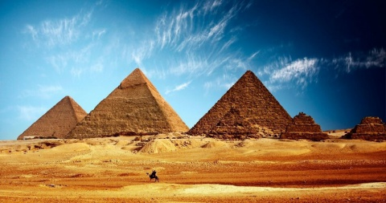
Єгипетські піраміди

Slide 6
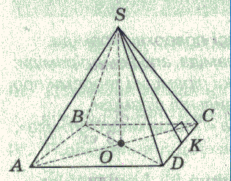
Модель піраміди

Slide 7
Запитання:
Яка фігура є передньою гранню піраміди?
Що є найкоротшою відстанню від основи трикутника до протилежної вершини?
Цей перпендикуляр у трикутнику є чим?
Чим ще є висота проведена до основи рівнобедреного трикутника?

Slide 8
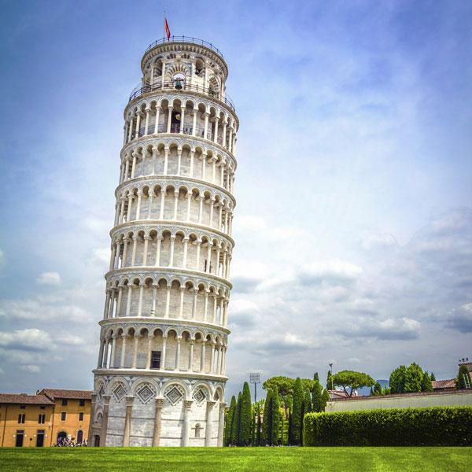
Пізанська вежа

Slide 9
Розв’яжіть задачі
І група
А
Знайдіть довжину перпендикуляра опущеного з вершини піраміди до основи трикутника. Основа трикутника 232 м, а кут між бічним ребром піраміди і стороною основи 58°.
С
О
В
II група
А
Знайдіть при якому куті нахилу вежа може упасти, якщо діаметр основи вежі 18,8 м, а відстань від центра мас вежі до центра її основи 16,4 м.
С
В

Slide 10
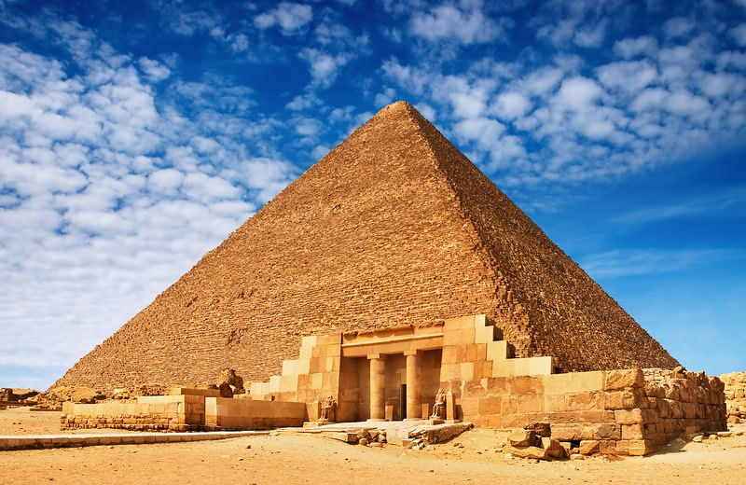
Розв’яжіть задачу
Знайдіть за скільки часу, рухаючись рівномірно з швидкістю 0,5 км/год, турист підніметься на вершину піраміди Хеопса.

Slide 11
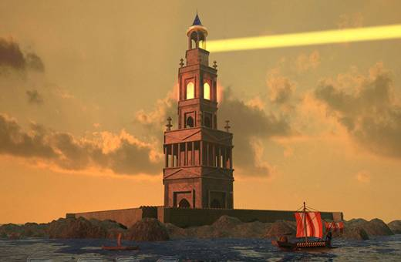
Александрійський маяк

Slide 12
Розв’яжіть задачу
О
С
А
В
Знайдіть висоту Александрійського маяка, якщо з точки А його видно під кутом 23°, а віддалившись від маяка ще на 500м, то його видно буде з точки В під кутом 11°.

Slide 13
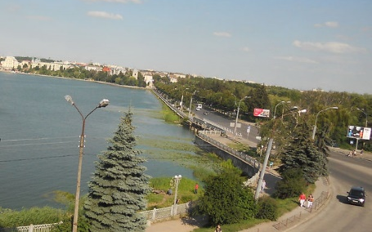
Тернопіль

Slide 14
Розв’яжіть задачу
Відстань від зупинки «Маяк» (пункт С) до точки В, що біля парку «Топільче» - 10м, а відстань від тролейбусної зупинки до стовпа
(точка Р), що біля озера - 8м. Виміряли кутоміром кут РСВ (<РСВ = 75°).
Знайдіть ширину вулиці.
Р
В
С

Slide 15
Домашнє завдання:
Над озером тихим Висотою п’ять сантиметрів Підіймалась лотоса квітка, Яка росла одиноко. Та вітер скаженим поривом Відніс її вбік. І не стало видно квітки над водою. Знайшов же її тільки рибалка ранньою весною В десяти сантиметрах від місця, Де вона росла.
І так, пропоную я вам запитання:
Яка в цьому місці на озері глибина?

